Slide 1
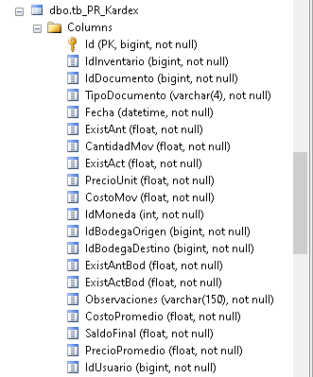
Por cada linea de traslado hay que registrar en el kardex 2 lineas, una salida a la bodega origen y una entrada a la bodega destino.
idInventario
bodegaOrigen
bodegaDestino
cantidad = cantidadMovimiento (Negativo si es salida)
precioActual = precioUnitario/costoPromedio
Idusuario=Usuario que crea el domento
tipoDocumento= Traslado Entrada(TRE), Traslado salida (TRS)
idDocumento = Id del traslado
idMoneda = Moneda base
Observaciones = Nota del usuario.

